Slide 1
Python数据分析与可视化
湘潭大学 数学与计算科学学院
余愿

Slide 2
第三章 Python语言基础

Slide 3
本章全面的讲述了Python语言的基础，主要内容如下：
基本语法规范：缩进规则（顶级代码，代码块，续行语句）、语句结束规则、注释规则、标识符的命名规则
基本概念：
1变量（定义、引用、四种赋值方法）、2关键字、3基本数据类型（整数、浮点数、复数、布尔值、字符串）、4复合数据类型（列表、元组、字典、集合、不可变集合、字节串、字节数组）、5运算符与表达式（逻辑运算的短路机制）、6语句（简单语句、复合语句）、7模块和包、8函数（内置函数、标准库函数、扩展库函数、自定义函数）、9对象（不可变类型与可变类型，可迭代对象，深拷贝与浅拷贝）、10命名空间与作用域、11面向对象编程

Slide 4
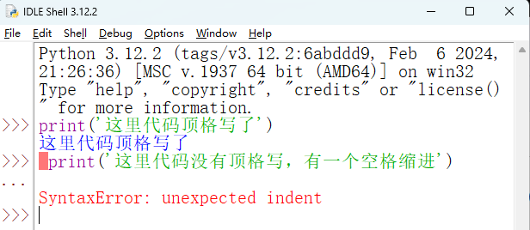
3.1 基本语法规范
语法（1）：缩进规则1（对于顶级代码）
顶级代码：在最外层级，位于全作用域的Python代码，不被包含在任何函数、类定义、或控制流语句内，直接在程序启动时执行。
顶级代码要顶格写，不能缩进。
易错点：顶级代码没有顶格写。

Slide 5
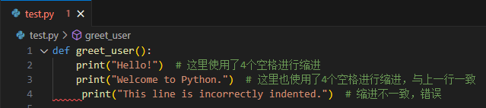

3.1 基本语法规范
语法（1）：缩进规则2（对于代码块）
代码块：具有一定逻辑功能的n行代码语句，叫做代码块。Python使用相同的缩进空格来表示同一代码块。
缩进的空格数是可变的，但是同一级别的代码块的语句必须包含相同的缩进空格数。通常采用4个空格代表一个缩进。
易错点：同一代码块缩进空格数不同，会导致IndentationError。

Slide 6
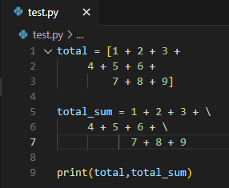
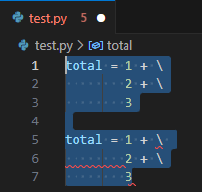
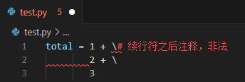
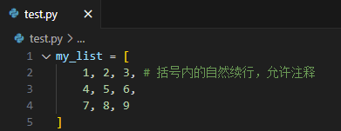
3.1 基本语法规范
语法（1）：缩进规则3（对于续行语句）
续行的两种情况：使用反斜杠（\）续行；使用括号（(), [], {}）自然续行
一个物理行中，反斜杠后面不允许有任何字符，包括空格或者注释
易错点：在没有括号时忘记用反斜杠续行，在有括号时添加反斜杠续行。
反斜杠续行时，随意注释或者空格。

Slide 7
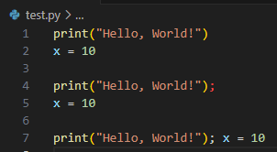
3.1 基本语法规范
语法（2）：语句结束规则
以换行符作为语句结束的标识。
一条语句结束后面可以写分号，但是不推荐。不会报错，但是警告。
多条语句写在同一个物理行，可以采用分号分隔。
易错点：在没有括号时忘记用反斜杠续行，在有括号时添加反斜杠续行。

Slide 8
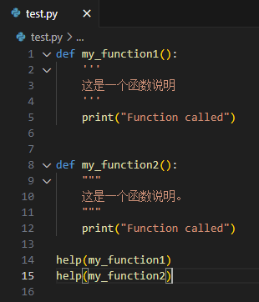
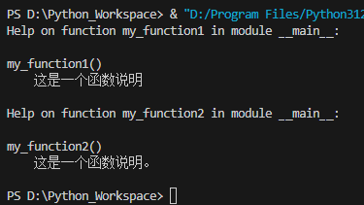
3.1 基本语法规范
语法（3）：注释规则
单行注释：使用井号（#）开始，仅对该行有效。
多行注释：使用三个连续的单引号（’’’）对或双引号（”””）对包裹多行文本来实现。本质是不被使用的字符串。
注释的作用：解释代码的意图，增强可读性，或临时禁用某段代码。
VS Code注释/取消注释快捷键：Ctrl+/
易错点：引号是半角的（英文），写成全角（中文）会报错。

Slide 9
3.1 基本语法规范
语法（4）：标识符的命名规则
标识符：用来标识变量、函数、模块、类等对象的有效名称。
由字母、数字、汉字和下划线组成，但首个字符不能是数字。
标识符对大小写敏感。例如，Python和python是两个不同的标识符。
Python语言包中有许多内置对象，自定义的标识符不能与Python内置对象名相同。
推荐风格：
变量名和函数名：推荐使用全小写字母和下划线分隔（snake_case）。
类名：推荐使用首字母大写的驼峰命名法（CamelCase）。
模块名和包名：通常使用简短的全小写字母，有时也可以使用下划线。
常量：推荐使用全大写字母和下划线分隔。

Slide 10
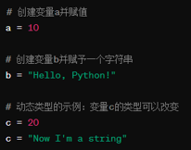
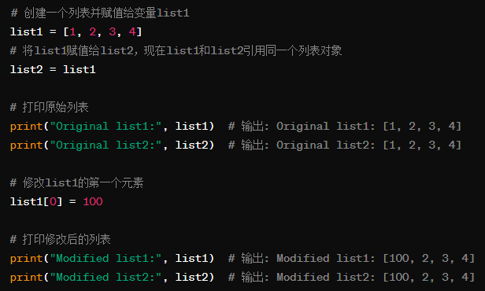
3.2 基本概念☆
概念（1）：变量
含义：变量也称为对象的引用，而不是存储数据的容器。
通过赋值符号“=”完成赋值。变量名实际上是一个标签，通过“=”绑定到对象上（引用）。两个指向同一个内存的变量名，修改其中一个内存上的值（可变对象），另一个也会改变。变量存储的是对象的地址，变量通过地址引用对象。
Python是动态类型语言。变量类型无需声明，解释器自动确定变量类型。
Python内置常量共6个：
False, True, None, Ellipsis, __debug__, NotImplemented.
Notes:
目的是学完这些基本概念之后可以编写不需要库的程序。

Slide 11

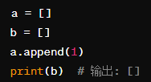





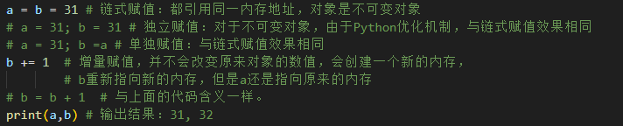
3.2 基本概念☆
概念（1）：变量：赋值
解包赋值：变量的数量必须与序列中的元素数量严格匹配。
链式赋值：如a=b=value，是对同一内存的多次引用，等价于：a=value; b=a。
独立赋值：如a=value; b=value。如果value是不可变对象，Python优化机制会让他们指向同一地址。如果是可变对象，则他们指向不同的地址。
增量赋值。对于不可变对象（如元组、字符串），增量赋值会创建新的对象并重新绑定同一个变量名到这个新对象。

Slide 12
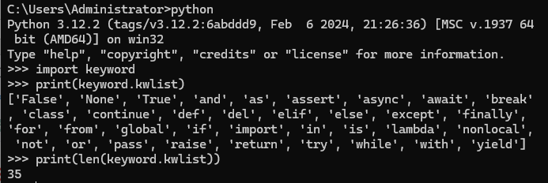
3.2 基本概念☆
概念（2）：关键字（保留字）
含义：预定义的、具有特殊语法意义的单词，用于定义程序的结构和控制流程等。
Python提供一个模块keyword，可以用来查看当前Python解释器支持的所有关键字。
关键字不能被用作变量名、函数名或任何其他标识符名。
Notes:
目的是学完这些基本概念之后可以编写不需要库的程序。

Slide 13
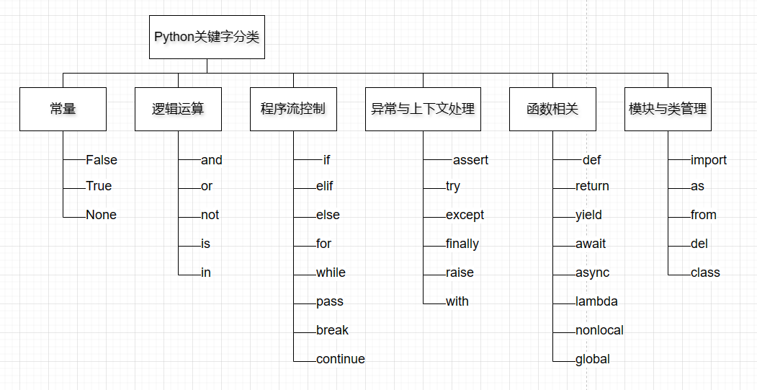
3.2 基本概念☆
概念（2）：关键字（保留字）
Notes:
目的是学完这些基本概念之后可以编写不需要库的程序。

Slide 14
3.2 基本概念☆
概念（3）：基本数据类型
整数（int）: 无大小限制的整数，如 123, -456, 0。
浮点数（float）: 带有小数的数值，如 123.45, -456.78, 0.0。
复数（complex）: 由实部和虚部组成，如 1 + 2j。
布尔值（bool）: 逻辑值 True 或 False。
字符串（str）: 文本数据，如 'hello', "world"。
Notes:
目的是学完这些基本概念之后可以编写不需要库的程序。

Slide 15
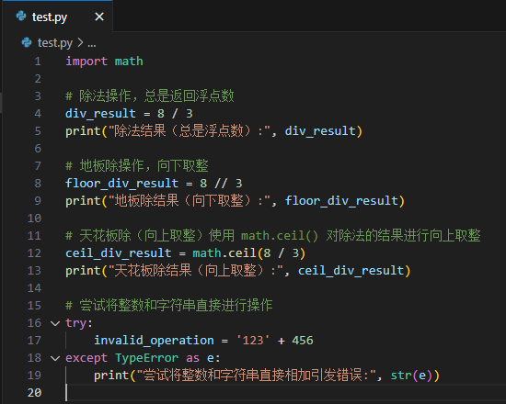

3.2 基本概念☆
概念（3）：基本数据类型1：整数
在Python中，整数的大小仅受限于可用内存。
除法’/’操作总是返回一个浮点数，即使两个操作数都是整数。
地板除（向下取整）采用’//’，天花板除（向上取整）采用math.ceil(a/b)。
将整数和字符串直接进行操作，例如，尝试'123' + 456会引发TypeError。
Notes:
目的是学完这些基本概念之后可以编写不需要库的程序。

Slide 16

3.2 基本概念☆
概念（3）：基本数据类型2：浮点数
在计算机中，浮点数以二进制分数形式存储。因此存在机器精度。
浮点数比较：0.1+0.2 != 0.3。采用abs(a - b) < 1e-9来比较两个浮点数是否相等。
科学计数法：如1.23e4（表示12300.0），适合处理非常大或非常小的数。
了解：更高精度可以采用Decimal模块或者Fraction模块。
Notes:
目的是学完这些基本概念之后可以编写不需要库的程序。

Slide 17
3.2 基本概念☆
概念（3）：基本数据类型3：复数
创建复数：通过在数字后添加j或J指定虚部，如3 + 4j。
属性：.real和.imag访问实部和虚部。
内置支持：Python支持复数运算，如加、减、乘、除。
cmath模块：为复数提供幂、对数、平方根等数学函数。
虚部标识：创建复数时，虚部后的"j"与前数字无空格，否则报错。
除法运算：复数除法返回复数结果，即使整除也是复数。
比较运算：复数不能进行<、>比较，会引发TypeError。
模和相位：用cmath的abs()和phase()获取复数的模和相位。
Notes:
目的是学完这些基本概念之后可以编写不需要库的程序。

Slide 18
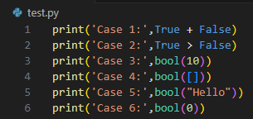
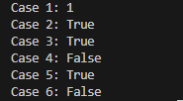
3.2 基本概念☆
概念（3）：基本数据类型4：布尔值
bool类型是int类型的子类。
True和False是bool类型的实例。
True 和 False 在数学及比较运算中可视作 1 和 0。
非零数值、非空序列、非空字符串都是True，反之为False。
Notes:
目的是学完这些基本概念之后可以编写不需要库的程序。

Slide 19
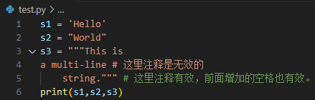

3.2 基本概念☆
概念（3）：基本数据类型5：字符串
字符串是由字符组成的序列，可以使用单引号'、双引号"或三引号'''或"""表示。
字符串是不可变的，一旦创建，其内容不能更改
易错点
混淆字符串的引号。如果字符串中包含单引号，外部应使用双引号，反之亦然。
忘记了字符串的不可变性。尝试修改字符串中的单个字符会导致TypeError。
Notes:
目的是学完这些基本概念之后可以编写不需要库的程序。

Slide 20
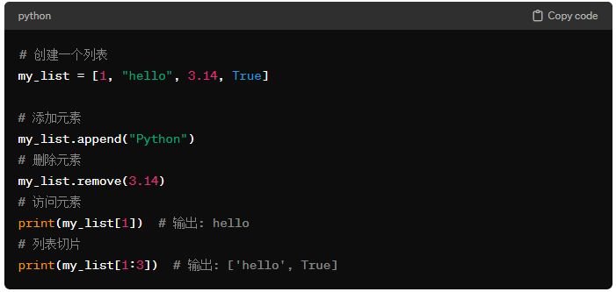
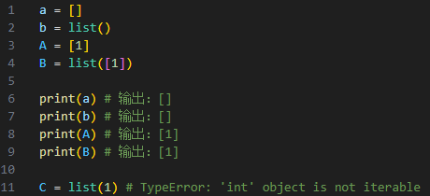
3.2 基本概念☆☆
概念（4）：复合数据类型概述1：列表（List）
特点：列表是有序的、可变的数据结构，可以存储不同类型的元素。
创建：使用方括号 [] 创建，或使用 list() 函数。
操作：支持元素添加、删除、访问和切片等操作。（后续章节介绍）
创建空列表、单元素列表的方法。
Notes:
目的是学完这些基本概念之后可以编写不需要库的程序。

Slide 21
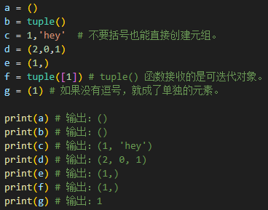
3.2 基本概念☆☆
概念（4）：复合数据类型概述2：元组（Tuple）
特点：元组是有序的、不可变的数据结构，一旦创建内容就不能更改。如果内部某个元素是可变对象，那么这个对象本身可以修改。
创建：使用圆括号 () 创建，或直接用逗号分隔值（即使没有括号）。
用途：通常用于保护数据不被修改，以及将数据打包成一个单元。
创建空元组、单元素元组的方法。
Notes:
目的是学完这些基本概念之后可以编写不需要库的程序。

Slide 22
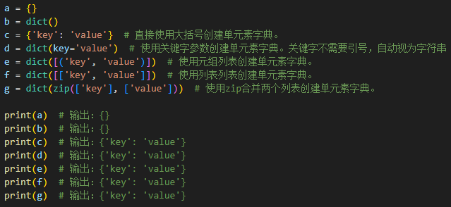
3.2 基本概念☆☆
概念（4）：复合数据类型概述3：字典（Dictionary）
特点：字典是无序的、可变的数据结构，存储键值对，其中键必须是唯一的。
创建：使用花括号 {} 创建，键和值之间用冒号 : 分隔。
用途：适用于需要快速查找、添加和删除数据项的场景。
创建空字典、单元素字典的方法。
Notes:
目的是学完这些基本概念之后可以编写不需要库的程序。

Slide 23
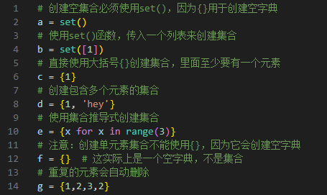
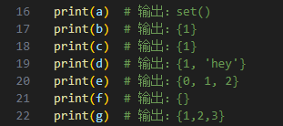
3.2 基本概念☆☆
概念（4）：复合数据类型概述4：集合（Set）
特点：集合是无序的、可变的数据结构，存储唯一元素，自动去重。
创建：使用花括号 {} 创建，或使用 set() 函数。
用途：常用于测试成员资格、删除重复项和计算交集、并集等。
创建空集合和单元素集合。
Notes:
目的是学完这些基本概念之后可以编写不需要库的程序。

Slide 24
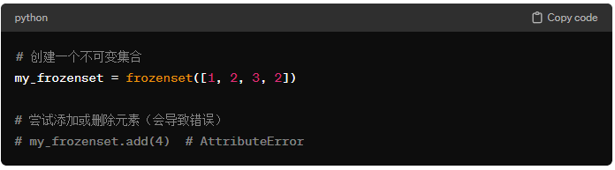
3.2 基本概念☆☆
概念（4）：复合数据类型概述5：不可变集合（FrozenSet）
特点：与集合相似，但是一旦创建就不能更改。
创建：使用 frozenset() 函数。
用途：可以作为字典的键或其他集合的元素。
Notes:
目的是学完这些基本概念之后可以编写不需要库的程序。

Slide 25
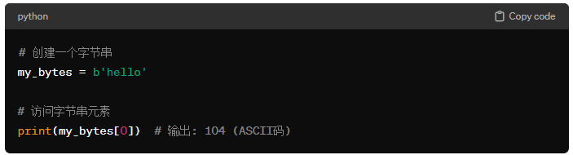
3.2 基本概念☆☆
概念（4）：复合数据类型概述6：字节串（Bytes）
特点：不可变的字节序列，用于存储二进制数据。
创建：使用前缀 b 以及引号定义，例如 b'hello'。
Notes:
目的是学完这些基本概念之后可以编写不需要库的程序。

Slide 26
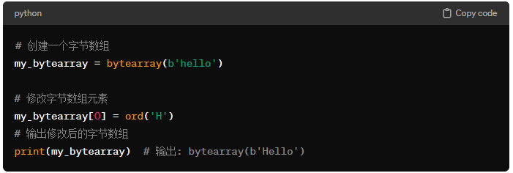
3.2 基本概念☆☆
概念（4）：复合数据类型（概述）7：字节数组（Bytearray）
特点：可变的字节序列，用于存储和操作二进制数据。
创建：使用 bytearray() 函数。
Notes:
目的是学完这些基本概念之后可以编写不需要库的程序。

Slide 27
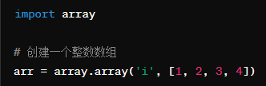
3.2 基本概念☆☆
概念（4）：复合数据类型（概述）8：数组（array）
array对象来自标准库的array模块，提供了一种存储单一数据类型的数值数据的紧凑方式。
与列表相比，array通常使用更少的内存，并在处理大量数值数据时提供更快的处理速度。
支持所有通常的序列操作，包括索引、迭代、切片等，同时提供了专门针对数值的优化方法，如append、remove、extend等。
编号 | 1 | 2 | 3 | 4 | 5 | 6 | 7 | 8 | 9 | 10 | 11
字符 | b | B | u | h | H | i | I | l | L | f | d
汉字 | 有符号字节 | 无符号字节 | Unicode字节 | 有符号短整数 | 无符号短整数 | 有符号整数 | 无符号整数 | 有符号长整数 | 无符号长整数 | 浮点数 | 双精度浮点数
Notes:
目的是学完这些基本概念之后可以编写不需要库的程序。

Slide 28
3.2 基本概念☆☆
概念（5）：运算符与表达式（运算符分类）
表达式是计算并返回值的代码片段。比如运算式、函数调用等。
序号 | 类别 | 运算符 | 描述
1 | 算术运算符 | +, -, *, / (除), // (整除), % (取余), ** (幂) | 用于执行基本的算术运算。
2 | 赋值运算符 | =, += (加后赋值), -=, … | 用于给变量赋值。
3 | 比较运算符 | ==, !=, >, <, >=, <= | 用于比较两个值之间的关系。
4 | 逻辑运算符 | and, or, not | 用于逻辑判断。
5 | 位运算符 | & (与), | (或), ^ (异或), ~ (取反), << (左移), >> (右移) | 用于对二进制数进行位操作。
6 | 成员运算符 | in (存在于), not in (不存在于) | 用于测试序列（列表、元组等）中是否存在指定的值。
7 | 身份运算符 | is (是同一对象), not is (不是同一对象) | 用于比较两个对象的存储单元。
Notes:
目的是学完这些基本概念之后可以编写不需要库的程序。

Slide 29
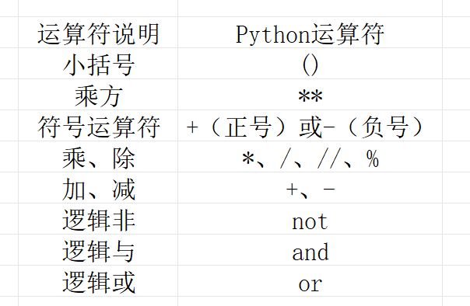
3.2 基本概念☆☆
概念（5）：运算符与表达式（运算符优先级）
下面给出部分Python中的运算符优先级，上面的优先运算。

Slide 30
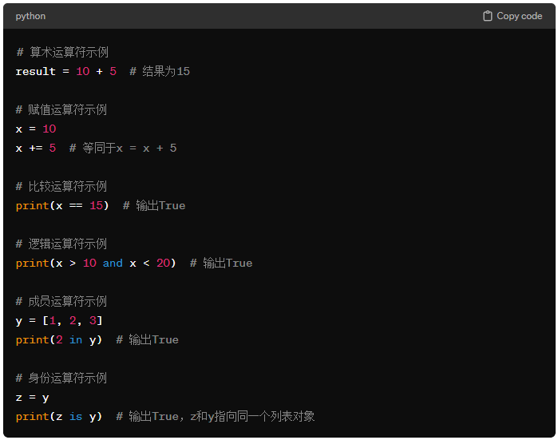
3.2 基本概念☆☆
概念（5）：运算符与表达式（表达式示例）
Notes:
目的是学完这些基本概念之后可以编写不需要库的程序。

Slide 31
3.2 基本概念☆☆
概念（5）：运算符与表达式（逻辑运算的短路机制）
与C语言和Fortran语言完全不同，Python的逻辑表达式返回值不一定是布尔值。
只有当’and’运算符或’or’运算符的两个操作数都是布尔值时，返回的结果才是布尔值。
‘not’运算符总是返回布尔值。
当’and’运算符或’or’运算符的两个操作数中有一个不是布尔值时，返回结果遵循短路机制。
and和or运算中存在非布尔值时，遵循如下短路机制：
‘expr1 and expr2’，如果expr1为假，则返回expr1的值；否则返回expr2的值。
‘expr1 or expr2’，如果expr1为真，则返回expr1的值；否则返回expr2的值。
Notes:
目的是学完这些基本概念之后可以编写不需要库的程序。

Slide 32


3.2 基本概念☆☆
概念（5）：运算符与表达式（逻辑运算的短路机制）
Notes:
目的是学完这些基本概念之后可以编写不需要库的程序。

Slide 33
3.2 基本概念☆☆
概念（6）：语句：简单语句
语句：执行一个动作或命令的完整的代码单元。
语句执行一个操作，并且没有返回值或者返回值没有被显式地使用。比如创建变量、执行循环或者一个复杂的控制结构等。
可以分为简单语句和复合语句。
A. 表达式语句：包括数值计算、调用函数、任何产生或不产生值的表达式。（如若不产生值，这个值并没有被显式地使用）
Notes:
目的是学完这些基本概念之后可以编写不需要库的程序。

Slide 34

3.2 基本概念☆☆
概念（6）：语句：简单语句
B. 赋值语句
C. pass语句：一个空操作，什么也不做，通常用作占位符。
D. del语句：删除对象的引用。
E. return语句：从函数中返回值。
Notes:
目的是学完这些基本概念之后可以编写不需要库的程序。

Slide 35



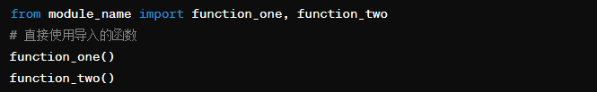
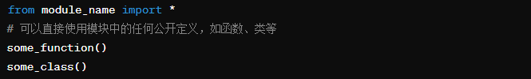
3.2 基本概念☆☆
概念（6）：语句：简单语句
F. import语句
Notes:
目的是学完这些基本概念之后可以编写不需要库的程序。

Slide 36


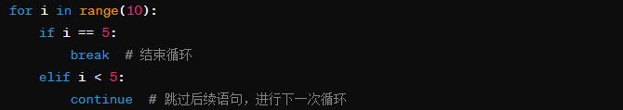
3.2 基本概念☆☆
概念（6）：语句：简单语句
F. import语句
G. break和continue语句
Notes:
目的是学完这些基本概念之后可以编写不需要库的程序。

Slide 37
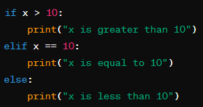




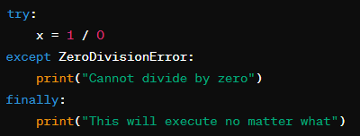
3.2 基本概念☆☆
概念（6）：语句：复合语句
Notes:
目的是学完这些基本概念之后可以编写不需要库的程序。

Slide 38
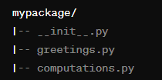
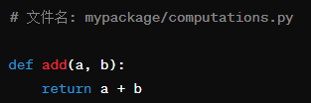
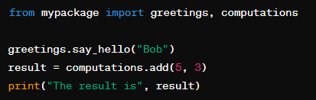
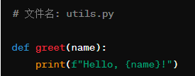
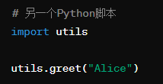
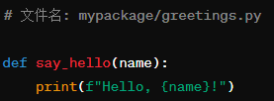
3.2 基本概念☆☆
概念（7）：模块和包
一个Python源程序，就是一个模块。通常包括函数、类和变量，可执行的代码。
目的是帮助组织和重用代码，可以通过import语言访问模块。
当所需的模块不在当前运行代码的路径下时，推荐直接将包的环境变量名PYTHONPATH修改编辑。对于多个需要复用的模块，可以打包，然后pip install 安装到Python环境中。
包是一种包含多个模块的目录结构，允许你更有组织地管理大量的Python代码。
包目录必须包含一个 __init__.py 文件，这个文件可以为空，或者定义包的初始化代码。
Notes:
目的是学完这些基本概念之后可以编写不需要库的程序。

Slide 39
3.2 基本概念☆☆☆
概念（8）：函数：分类
内置函数：Python自带函数，无需导入，直接使用。
标准库函数：Python自带标准库函数，需要import导入，然后使用。
扩展库函数：需要先安装配置，然后import导入，最后使用。
自定义函数：使用Python复合语句def创建函数对象。
Notes:
目的是学完这些基本概念之后可以编写不需要库的程序。

Slide 40
3.2 基本概念☆☆
概念（8）：函数之内置函数
在>>>提示符下，输入dir(__builtins__)查看内置函数
68个内置函数：A7个数字运算内置函数+B8个序列运算内置函数+C16个对象运算内置函数+D24个类型转换内置函数+E13个其他内置函数。
7个数字运算内置函数
序号 | 用法 | 功能
A1 | abs(x) | 返回数字表达式x的绝对值
A2 | divmod(x,y) | 返回两个数字表达式的商和余数，即二元组（x//y, x%y）
A3 | pow(x,y[,z]) | 返回（x**y）%z, 省略z表示z=1
A4 | round(x[,n]) | 返回x的四舍五入（保留n位小数），缺省n=0
A5 | max(iterable) | 返回最大值，也可max(x1,x2,…,xn)
A6 | min(iterable) | 返回最小值，也可min(x1, x2, …, xn)
A7 | sum(iterable) | 对元素均为数字型的可迭代对象进行求和
Notes:
目的是学完这些基本概念之后可以编写不需要库的程序。

Slide 41
3.2 基本概念☆☆
概念（8）：函数之内置函数
8个序列运算内置函数
序号 | 用法 | 功能
B1 | all(iterable) | 判断可迭代对象中是否都为True值，如果存在0, “”, None, False或iterable为空，则返回False，否则返回True
B2 | any(iterable) | 判断iterable中是否存在True值
B3 | filter(function, iterable)
B4 | map(function, iterable) | 对每个可迭代对象的元素调用function函数，返回新的可迭代对象。
B5 | next(iterator[, default])
B6 | reversed(seq) | 反转序列生成新的可迭代对象
B7 | sorted(iterable[,key=None][,reverse=False]) | 对可迭代对象进行排序，返回新的列表。其中key指定一个函数，该函数用于从每个元素中提取一个用于比较的关键字。reverse缺省为False，升序排列。
B8 | zip([iterable, …]) | 将可迭代对象中对应的元素打包成一个个元组，返回元组组成的对象。
Notes:
目的是学完这些基本概念之后可以编写不需要库的程序。

Slide 42
3.2 基本概念☆☆
概念（8）：函数之内置函数
16个对象运算内置函数（列举7个）
序号 | 用法 | 功能
C1 | help(obj) | 返回对象的帮助信息
C2 | dir([obj]) | 无参数时返回当前范围的变量、方法和定义的类型的列表，带参数时返回参数的属性、方法的列表
C3 | id(obj) | 返回对象的唯一标识符（内存地址）
C4 | type(obj) | 返回对象的类型
C5 | len(obj) | 返回对象（字符串、元组、列表等）的长度
C6 | format(value[,format_spec]) | value转换为format_spec控制的格式化表示
C7 | isinstance(obj, classinfo) | 判断obj对象是否是类型classinfo的子类。
Notes:
目的是学完这些基本概念之后可以编写不需要库的程序。

Slide 43
3.2 基本概念☆☆
概念（8）：函数之内置函数
24个类型转换内置函数（列举11个）
序号 | 用法 | 功能
D1~D8 | bool(), int(), float(), complex(), str(), tuple(), list(), set() | 将数据转换成对应的数据类型。对于容器数据类型，如果没有参数表示创建空的容器。bool()空参数时，返回False。
D9 | enumerate(seq, [start=0]) | 返回根据可遍历的序列创建的枚举对象（列出数据和数据下标）
D10 | range(stop)或 range(start, stop[,step]) | 返回range对象（可迭代对象）
D11 | slice(stop)或 slice(start, stop [,step]) | 返回新切片对象
Notes:
目的是学完这些基本概念之后可以编写不需要库的程序。

Slide 44
3.2 基本概念☆☆
概念（8）：函数之内置函数
13个其他常用内置函数（列举3个）
序号 | 用法 | 功能
E1 | input([prompt]) | 输出prompt，等待输入，返回string类型
E2 | open(file,…) | 根据参数打开指定文件，返回文件对象
E3 | print(*objects) | 打印。sep=‘’指定分隔符，end=‘\n’指定结尾符，file=sys.stdout指定输出文件。
Notes:
目的是学完这些基本概念之后可以编写不需要库的程序。

Slide 45
3.2 基本概念☆☆
概念（8）：函数之标准库函数：math模块
导入import math。查看对象名称dir(math)。查看最大公约数函数帮助信息help(math.gcd)。
math标准库不支持复数，cmath标准库支持复数。
常见math中的内置函数（共50个，列举部分）：math.ceil(x), math.copysign(x,y), math.gcd(x,y), math.exp(x), math.log(x[,base]), math.log2(x), math.pow(x,y), math.sqrt(x), math.sin(x), …
Notes:
目的是学完这些基本概念之后可以编写不需要库的程序。

Slide 46
3.2 基本概念☆☆
概念（8）：函数之标准库函数：random模块
导入import random。查看对象名称dir(random)。查看产生随机整数函数的帮助信息help(random.randint)。
常见random中的内置函数（共22个，列举部分）：random.randrange([start,]stop[,step]), random.randint(a,b), random.random(), …
Notes:
目的是学完这些基本概念之后可以编写不需要库的程序。

Slide 47
3.2 基本概念☆☆
概念（8）：函数之标准库函数：os模块/socket模块
os操作系统内置模块。例如：os.getcwd()：获取当前工作路径，os.chdir(path)：将当前工作路径更改为path，os.cpu_count()：返回当前系统中的CPU数量。
socket网络接口内置模块：例如socket.gethostname()：返回当前系统主机名，socket.gethostbyname(hostname)：返回主机名映射IP地址。
Notes:
目的是学完这些基本概念之后可以编写不需要库的程序。

Slide 48
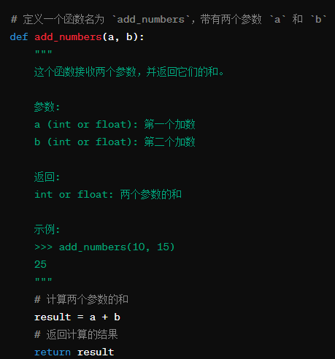
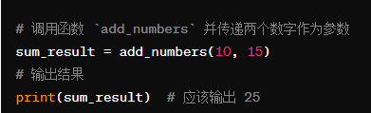
3.2 基本概念☆☆
概念（8）：函数之自定义函数
自定义函数最基础知识点：函数定义、参数、返回值、调用函数、文档字符串（Docstring）
后续会介绍：变量作用域、参数传递等
Notes:
目的是学完这些基本概念之后可以编写不需要库的程序。

Slide 49
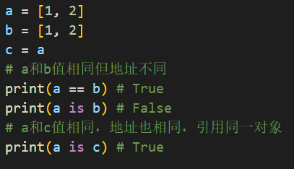
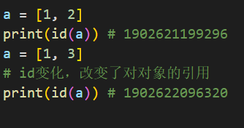
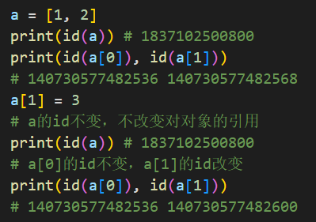
3.2 基本概念☆☆☆
概念（9）：对象
对象三要素：id, type, value。采用id(obj), type(obj), print(obj)可以查看。
一个对象被创建后它的id就绝不会改变；可以将其理解为该对象在内存中的地址。 is 运算符比较两个对象的id是否相同；id() 函数返回一个代表其id的整数。
value相同不代表为同一对象，通过id来判断对象是否为同一个对象。
对一个变量赋新的值，并不是改变对象的值，只改变对对象的引用，改变了id。
Notes:
目的是学完这些基本概念之后可以编写不需要库的程序。

Slide 50
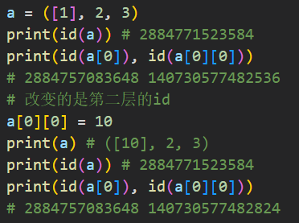

3.2 基本概念☆☆☆
概念（9）：对象
按储存模型，Python对象可分为两种：标量/原子类型（如：数字、字符串等）和容器类型（包含对其他对象的引用）（如：列表、元组等）。
按更新模式，Python对象可分为两种：可变对象（如列表、字典等）和不可变对象（数字、元组等）。
标量类型的对象完全不可变（值也不可变）；容器类型的不可变对象（如元组）所包含的第一层对象的引用（id）不可变，即不允许对第一层进行索引赋值操作，但并不等同于值不能改变。
a[0]、a[1]、a[2]的id不可变，a[0]是一个列表，为可变对象，可以修改a[0][0]的id。
Notes:
目的是学完这些基本概念之后可以编写不需要库的程序。

Slide 51

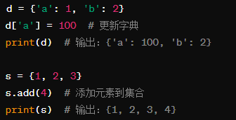

3.2 基本概念☆☆☆
概念（9）：对象
不可变类型：数值类型（int, float, complex）、布尔类型（bool）、字符串（str）和元组（tuple）。如果不可变对象（如元组）包括可变对象的元素（如列表），那么它的值可被修改，但第一层对象的id不变。
可变类型：列表（list）、字典（dict）、集合（set）。
一个对象如果不包含可变对象的引用，这里将其称为完全不可变对象（值也不可变）。
Notes:
目的是学完这些基本概念之后可以编写不需要库的程序。

Slide 52
3.2 基本概念☆☆☆
概念（9）：对象
可迭代对象定义：任何每次返回一个数据的对象。它定义了__iter__() 方法，该方法返回一个迭代器。
迭代器定义：一个控制迭代过程的对象，实现了 __next__() 方法，该方法用于获取序列中的下一个元素，并在没有元素时抛出 StopIteration 异常来结束迭代。
常见可迭代对象：包括复合数据结构（列表、元组、字典、集合和字符串），文件对象（打开的文件可以迭代，每次返回一行），生成器，range对象，enumerate对象，zip对象等。
Notes:
目的是学完这些基本概念之后可以编写不需要库的程序。

Slide 53
3.2 基本概念☆☆☆
概念（9）：对象
由于变量实际上是对象的引用，所以通过改变对象的引用（引用另一个对象，如通过赋值操作）或者改变对象的值（前提是非完全不可变对象）可以改变变量的值。
对象的属性和方法：dir(obj)查看所有属性和方法。
深拷贝：b = copy.deepcopy(a)，若a为完全不可变对象，相当于b=a，指向同一对象；否则，创建一个新的对象b，b的值与a相同，但为两个互不影响的对象（内部元素只有完全不可变对象的id相同）。
浅拷贝：b = copy.copy(a)，若a为不可变对象，相当于b=a，指向同一对象。若a为可变对象，则创建一个新的对象b，a与b的id不同，但内部元素的id都相同。
在浅拷贝的情况下，若对象a内部有可变对象，那么改变这个可变对象的值，由于a和b都包含该可变对象的引用，那么a和b的值都会发生改变，即a和b会相互影响。
Notes:
目的是学完这些基本概念之后可以编写不需要库的程序。

Slide 54
3.2 基本概念☆☆☆
概念（9）：对象
理解深浅拷贝：①任何对象的深拷贝都是完全独立的。
②完全不可变对象（即不存在可变的元素）的深浅拷贝：为原对象的引用，但不会互相影响。
③单层可变容器的浅拷贝：共享内部元素的引用，但是内部元素为完全不可变对象（如数值，字符串等），不会互相影响。
④（不）可变包裹可变的多层容器的浅拷贝：共享内部元素的引用，内部元素中含有可变对象，修改该可变对象的值，两个变量的值都会发生改变，互相影响。
结论：深拷贝都是完全独立的;浅拷贝在内部元素包含可变对象时，新对象和原对象可能会相互影响。
Notes:
目的是学完这些基本概念之后可以编写不需要库的程序。

Slide 55
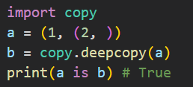



3.2 基本概念☆☆☆
概念（9）：对象（深浅拷贝示例）
完全不可变对象的深拷贝与原对象为同一对象
可变对象的浅拷贝为一个新对象，但是内部元素id和原对象相同，会相互影响。
不可变对象的浅拷贝与原对象为同一对象，深拷贝为一个独立的新对象
可变对象的深拷贝为一个独立的新对象
Notes:
深拷贝：两个内存独立；单层可变数据类型，浅拷贝，两个内存独立

Slide 56



3.2 基本概念☆☆☆
概念（9）：对象（浅拷贝示例）
改变可变对象的值

Slide 57
3.2 基本概念☆☆☆
概念（10）：命名空间与空间作用域
定义：一个存储变量名和对应对象的容器，用来追踪所有变量的名字和对象的映射关系。
分类：全局命名空间（在文件顶层定义的变量）、局部命名空间（在函数内部创建的变量）、内置命名空间（Python语言内建名称）
查找顺序的LEGB规则：Local首先查找局部命名空间；Enclosing其次查找任何封闭函数的命名空间；Global然后查找全局命名空间；Built-in最后查找内置命名空间。
函数内部直接修改全局变量需要使用global关键字。
函数内部的变量没有定义之前，不能使用。
嵌套函数中nolocal x将变量x的作用域提升到上一个层级。在非嵌套函数中使用nolocal是非法的。
Notes:
目的是学完这些基本概念之后可以编写不需要库的程序。

Slide 58


3.2 基本概念☆☆☆
概念（10）：命名空间与空间作用域：示例程序（1）
Notes:
目的是学完这些基本概念之后可以编写不需要库的程序。

Slide 59

3.2 基本概念☆☆☆
概念（10）：命名空间与空间作用域：示例程序（2）
Notes:
目的是学完这些基本概念之后可以编写不需要库的程序。

Slide 60



3.2 基本概念☆☆☆☆
概念（11）：面向对象编程概述（了解）
Notes:
目的是学完这些基本概念之后可以编写不需要库的程序。

Slide 61


3.3 Python源程序示例☆☆☆☆☆
标准的源程序示例（1）
涵盖：源文件编码格式声明，注释信息，引入外部库（模块），函数定义，类定义、异常处理、txt文件操作、控制结构等内容。

Slide 62



3.3 Python源程序示例☆☆☆☆☆
标准的源程序示例（1）续
使用类的优势
组织性：对于复杂项目，类可以整理代码，提高易管理性和维护性。
可重用性：类允许通过对象实例化来重复使用相似操作，减少代码重复。
扩展性：通过继承和方法修改，类便于添加新功能和适应变化。
不使用类的情况
简单脚本：简单任务如数据清洗或统计时，直接使用函数更高效，减少编写类的需要。
数据科学工具：使用Pandas、NumPy等库时，可直接利用其封装好的方法和类，通常无需自定义类。

Slide 63





3.3 Python源程序示例☆☆☆☆
标准的源程序示例（2）
涵盖：源文件编码格式声明，注释信息，引入外部库（模块），函数定义异常处理、csv文件操作、控制结构等内容。（没有类定义，但仍有sys模块操作等内容）

Slide 64



3.3 Python源程序示例☆☆☆
标准的源程序示例（3）
涵盖：源文件编码格式声明，注释信息，引入外部库（模块），函数定义异常处理、控制结构等内容。（没有类定义和文件操作，但仍有sys模块操作等内容）

Slide 65


3.3 Python源程序示例☆☆
标准的源程序示例（3）：简化版（基本要求）
在上一个程序基础上，去掉了最值计算功能、源文件编码格式声明，去掉头部说明，去掉异常处理，去掉主函数和入口点。

Slide 66



3.4 例题1：找共同好友
题目描述：给定一个字典，其中键是用户的姓名，值是该用户的好友列表：
friends = {
"Alice": ["Bob", "Diane", "Eve", "Charlie"],
"Bob": ["Alice", "Eve", "Fred"],
"Charlie": ["Alice", "Fred"],
"Diane": ["Alice", "George"],
"Eve": ["Alice", "Bob", "George"],
"Fred": ["Bob", "Charlie"]
}
编写一个函数来找出两个用户的共同好友。要求定义find_common_friends函数，检查两个用户是否都在字典中；然后再查找出共同好友。调用find_common_friends函数寻找共同好友列表，并输出。

Slide 67
3.4 例题2：列表分组
题目描述：
编写一个 Python 程序，实现以下功能：
随机生成一个包含整数的列表 list_a，其中列表的大小随机，但不超过30个元素。列表中的每个元素应该是一个介于0到100之间的随机整数。
通过命令行输入，从用户处接收一个整数 group_size，表示用户希望将列表分成的组的数量。
根据输入的 group_size，将列表 list_a 分组。每组应包含连续的元素，并且每组的大小应该尽可能相等，但最后一组的元素数量可以少于其他组。
以嵌套列表的形式打印出分组后的结果。
要求：
如果输入的 group_size 小于或等于0，程序应输出错误信息并终止。
如果 group_size 大于列表长度，则整个列表作为一个组返回。
程序应能处理并提示非整数输入的情况。

Slide 68




3.4 例题2：列表分组

Slide 69


3.4 例题3：梯形法计算定积分
请使用梯形法计算函数f(x)=x^2在区间[0,10]上的定积分。（精确解1000/3）
具体要求
编写一个函数 trapezoidal_rule(f, a, b, n) 来实现梯形法。
f 是要积分的函数。
a 和 b 是积分区间的下限和上限。
n 是将区间分割成小梯形的数量。
使用梯形法中的基本公式来计算梯形面积的总和。
为确保准确性，请将区间 [0, 10] 分割成 1000 个小梯形。
输出结果应该显示区间 [0, 10] 上的定积分的近似值。

Slide 70




3.4 例题4：简单线性回归（不使用外部库）
简单表述
请实现一个 Python 函数来计算一组数据点的最佳拟合直线的斜率和截距。
具体要求
编写一个函数 simple_linear_regression(x, y)，该函数接收两个列表 x 和 y，分别代表数据点的 x 坐标和 y 坐标。
使用最小二乘法（ordinary least squares）方法来计算线性回归的参数，即直线的斜率（slope）和截距（intercept）。
函数应该返回计算出的斜率和截距。
为了验证你的函数是否正确，请使用以下测试数据进行计算：
x = [1, 2, 3, 4, 5]
y = [1.5,2.5,3.0,4.0,5.0]
输出应该显示计算得到的斜率和截距。

Slide 71
小结
基本语法规范：缩进规则（顶级代码，代码块，续行语句）、语句结束规则、注释规则、标识符的命名规则
基本概念：
1变量（定义、引用、四种赋值方法）、2关键字、3基本数据类型（整数、浮点数、复数、布尔值、字符串）、4复合数据类型（列表、元组、字典、集合、不可变集合、字节串、字节数组）、5运算符与表达式（逻辑运算的短路机制）、6语句（简单语句、复合语句）、7模块和包、8函数（内置函数、标准库函数、扩展库函数、自定义函数）、9对象（不可变类型与可变类型，可迭代对象，深拷贝与浅拷贝）、10命名空间与作用域、11面向对象编程
Python标准源程序示例
Python编程例题

Slide 72
作业
。。。

Slide 73
备用题

